Slide 1
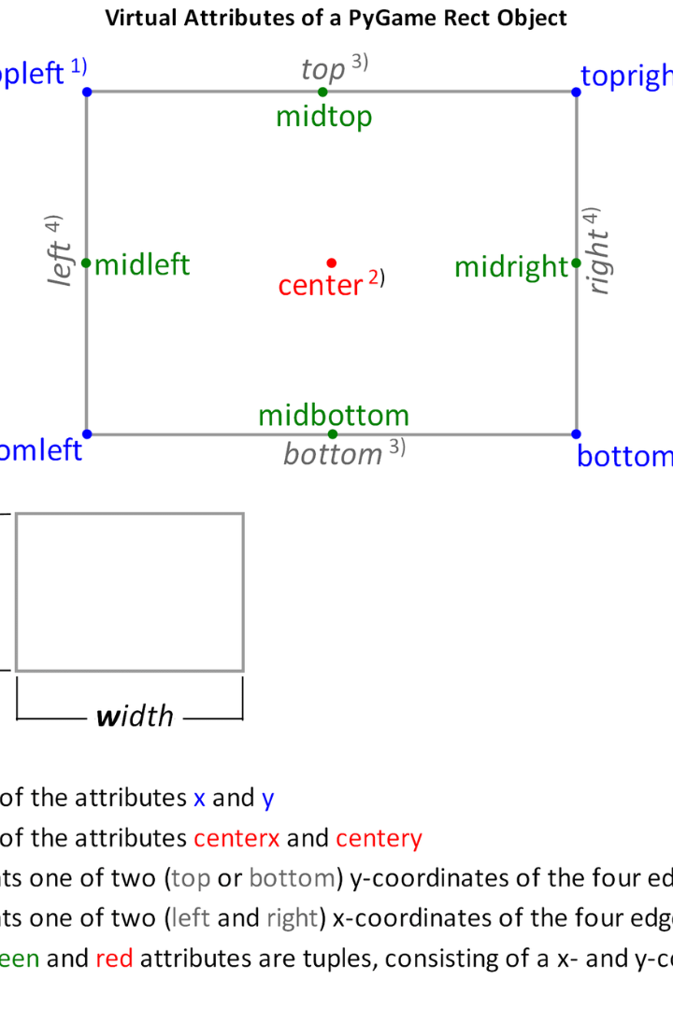


Тетрис на Pygame
Описание игры "Тетрис на Pygame". Добро пожаловать в увлекательный мир тетриса на Pygame! Эта классическая игра теперь доступна с улучшенным геймплеем, увлекательным профилем пользователя и возможностью настраивать скорость падения фигур. Давайте погрузимся в детали этой захватывающей игры!
by Jove

Slide 2
Профиль пользователя
Пользовательский профиль
Статистика и достижения
Персонализация
Настройте профиль согласно вашим предпочтениям и играйте под своим уникальным стилем.
Каждый игрок имеет свой уникальный профиль со статистикой, достижениями и возможностью настраивать параметры игры.
Отслеживайте свой прогресс, следите за достижениями и улучшайте свои навыки, играя в тетрис на Pygame.

Slide 3
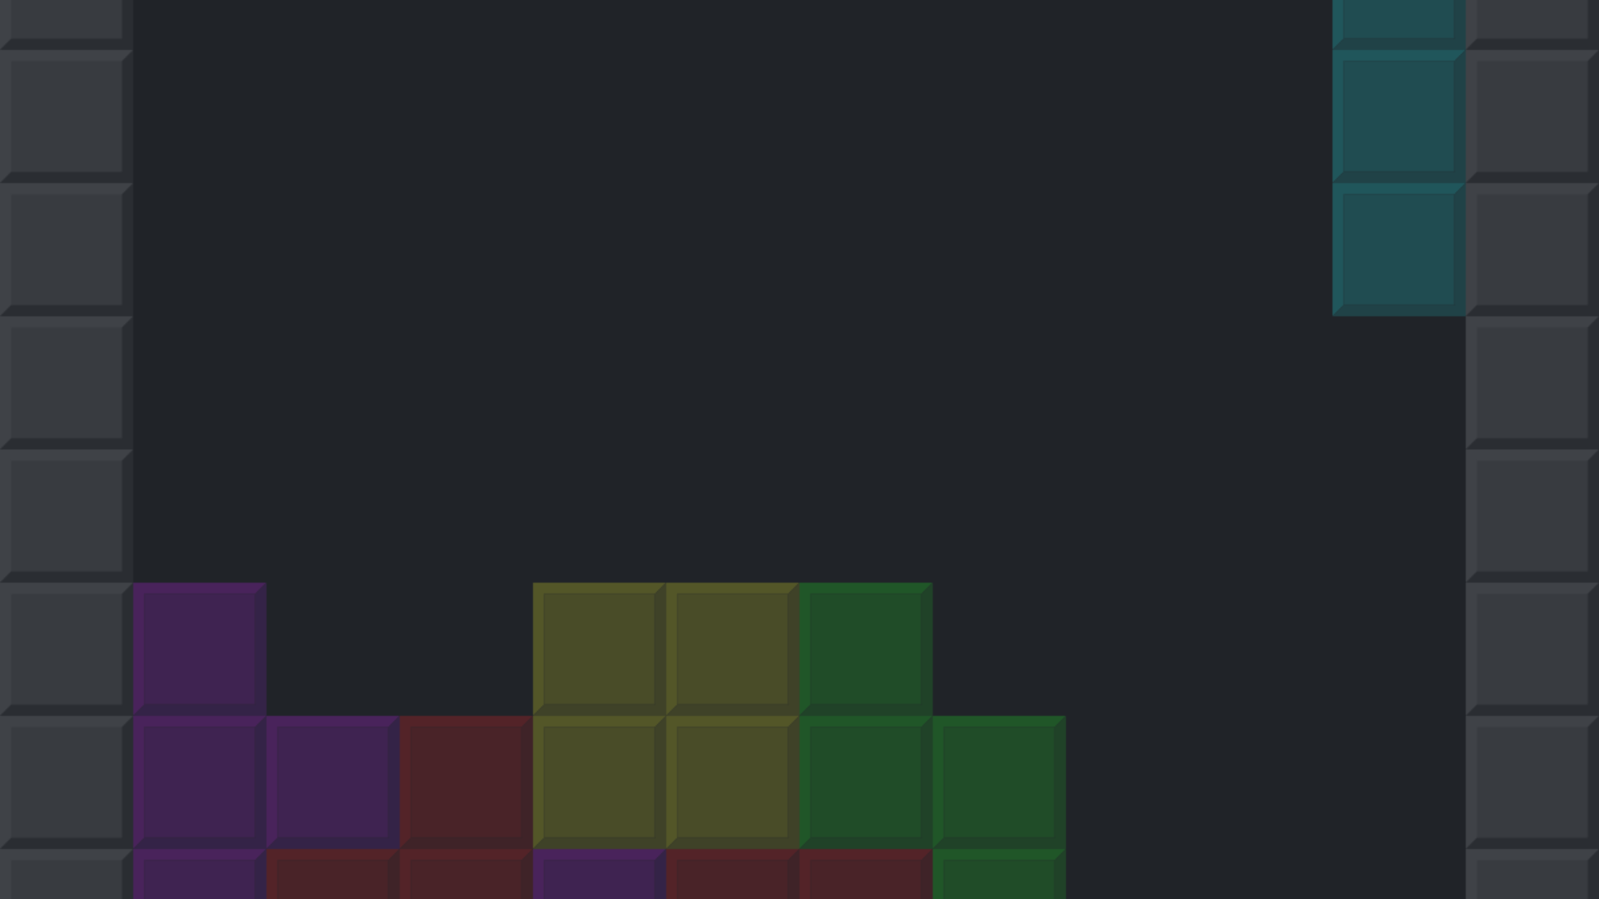
Настройка скорости падения фигур
1
Плавная настройка
2
Индивидуальные предпочтения
3
Уровень сложности
Изменяйте скорость падения фигур, чтобы создать комфортные условия для игры.
Подберите скорость, наиболее соответствующую вашему игровому стилю.
Играйте на более сложном уровне, регулируя скорость падения фигур.

Slide 4
Достижения в игре
50
10K
Уникальных достижений
Восхитительные рекорды
Покорите все 50 достижений в игре "Тетрис на Pygame" и станьте настоящим мастером!
Добейтесь рекордного числа очков - 10 000 и покажите свое мастерство в игре.

Slide 5
Описание геймплея
Захватывающая игра
Стратегический подход
Бесконечное веселье
Геймплей полон динамики и увлекательных моментов. Не упускайте возможность насладиться каждым моментом игры!
Неограниченное количество уровней и возможность постоянно улучшать результаты.
Размещайте фигуры так, чтобы заполнять ряды и получать больше очков!

Slide 6
Управление игрой
↑
Поворот фигуры
←
Сдвиг влево
→
Сдвиг вправо
↓
Ускоренное падение

Slide 7
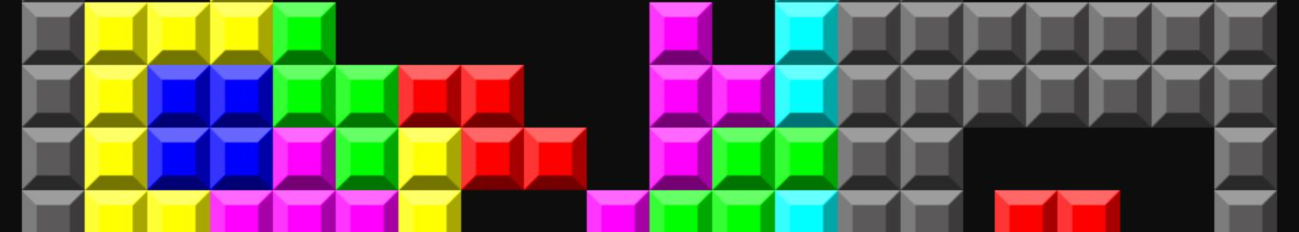



Заключение
Ваш игровой мир
Улучшайте навыки
Новые вызовы
Войдите в захватывающий мир тетриса на Pygame. Погрузитесь в уникальный геймплей и наслаждайтесь игрой!
Станьте лучшим в этой игре, улучшая свои навыки, достигая высоких рекордов и осваивая стратегии игры.
Примите новые вызовы, участвуя в турнирах и соревнованиях с другими игроками.

